Slide 1
Разработка дерева функций для процесса
Выполнил:
Студент ИКБО-50-23
Павлов Никита Сергеевич

Slide 2
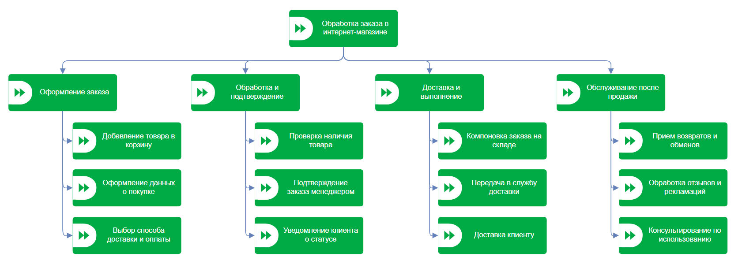
Дерево функций процесса «Обработка заказа в интернет-магазине»

